Slide 1
מניעת המופיליה

Slide 2
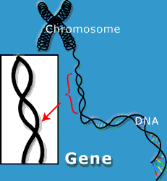
המופיליה A או Bנגרמת מפגיעה בגן לפקטור VIII או IX הנמצאים על כרומוזום X

Slide 3
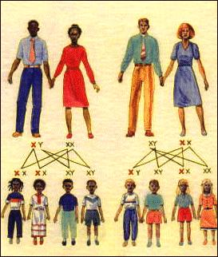
הורשה של המופיליה

Slide 4
FVIII-
gene
1
14
22
26
186 kb
26 exons
mRNA
9 kb
mature
protein
NH
A1
A2
B
A3
C1
C2
2332 aa
~300 kDa
2
COOH

Slide 5
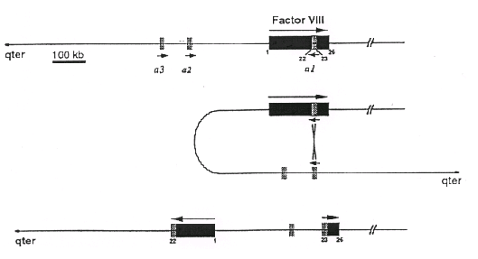
ב 50% מהחולים עם המופיליה קשה יש שבירה של הגן לפקטור VIII (INVERSION)

Slide 6
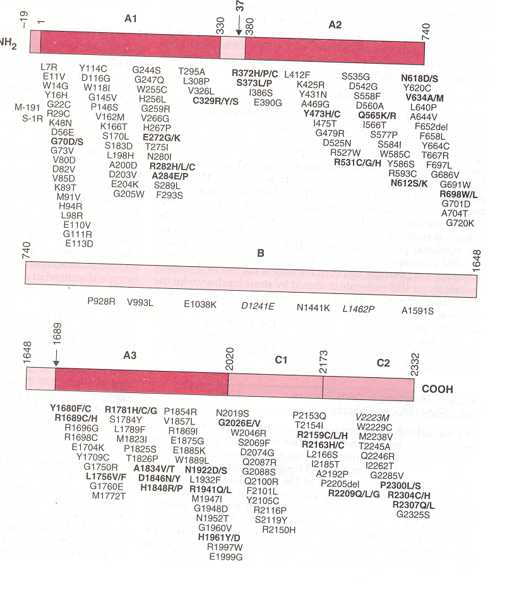

Slide 7
Point Mutations
in Haemophilia B
1
2
3
4
5
6
7
8
FIX
gene
point mutations

Slide 8
קביעת המופיליה על סמך תאחיזה בגן לפקטור VIII או IX
אמא
אבא
בן בריא
?
?
בן חולה
סמנים קרובים למוטציה
מוטציה להמופיליה

Slide 9
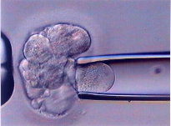
PGD

Slide 10
שימוש בסמנים הנמצאים בתאחיזה
לצורך דיוק מרבי ב:
אבחון נשאות
אבחון טרום לידתי ב-CVS או PGD
דרושים לפחות שני סמנים

Slide 11
Prenatal diagnosis of hemophilia (Updated March 2008)
Hemophilia B |  |  | Hemophilia A |  |  | Procedure
Affected | Males | N | Affected | Males | N
__ | __ | __ | 1 | 3 | 5 | Amniocentesis
__ | __ | __ | 3 | 6 | 6 | Fetal blood sampling
3 | 11 | 16 | 53 | 120 | 222 | CVS
3† | 11 | 16 | 57* | 129 | 233 | Total
* 2 women chose not to terminate pregnancy
† One woman chose not to terminate pregnancy

Slide 12
350 משפחות של חולי המופיליה
כ-2000 נשאיות פוטנציאליות
600 נשים עברו עיבוד מולקולרי
ואבחון נשאות.
1400 נשאיות פוטנציאליות
לא עברו אבחון נשאות.
בסיכון ללידת חולי המופיליה
חדשים.

